Slide 1
父亲节
习惯了您的叮咛
那温暖的避风港
心灵疗伤的归宿
细致的呵护里
留恋孩童的翱翔遐想
懵懂轻狂与固执己见
满足彩虹的绚丽
父爱无边
深沉宽广

Slide 2
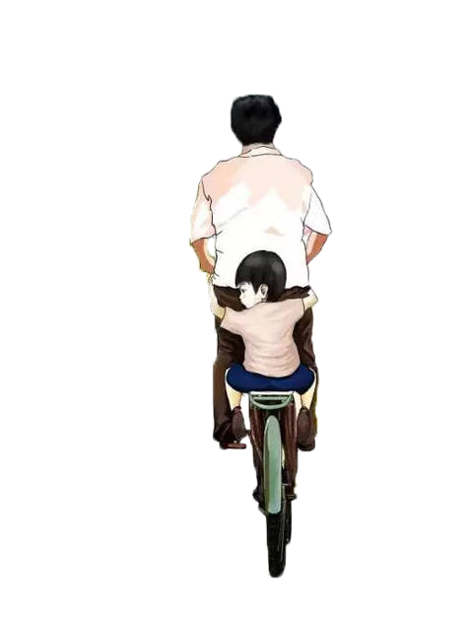
父爱如山
我的父亲是超人
父爱如山，爱的深沉
我的十八岁，挑战权威，特立独行
父亲教我的人生哲理是对的
时光啊时光，求你慢些吧

Slide 3
我的父亲是超人
我的父亲是个超人，家里没什么活儿是他不会干的，修灯泡、收音机，给我讲童话故事；他时常变身成为咸蛋超人，送给我和妈妈一些惊喜。

Slide 4
超人会飞
01
请在此输入你的文本，关于父亲的记忆
02
请在此输入你的文本，关于父亲的记忆
03
请在此输入你的文本，关于父亲的记忆
04
请在此输入你的文本，关于父亲的记忆

Slide 5
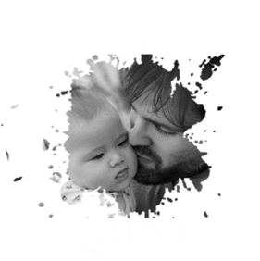
标题一
标题二
标题三
父亲的爱，是春天里的一缕阳光，和煦地照耀在我的身上；是夏日里的一丝凉风，吹散了我心中的烦热；是秋日里的一串串硕果，指引着我走向成功；是冬天里的一把火，温暖着我那颗冰冷的心。父亲的爱，是春天里的一缕阳光，是夏日里的一丝凉风，它无处不在。

Slide 6
此处为你的标题
父亲的爱，是春天里的一缕阳光，和煦地照耀在我的身上；是夏日里的一丝凉风，吹散了我心中的烦热；是秋日里的一串串硕果，指引着我走向成功；是冬天里的一把火，温暖着我那颗冰冷的心。父亲的爱，是春天里的一缕阳光，是夏日里的一丝凉风，它无处不在。

Slide 7
父爱如山， 爱得深沉
在我的印象中，父亲不擅言辞，他常常要工作到很晚才回家，他从不对我说特别亲昵的话语，但是我总能注意到在我上学的路上有一个人在默默地保护我。

Slide 8
父爱如山
01
请在此输入你的文本，关于父亲的记忆
02
请在此输入你的文本，关于父亲的记忆
03
请在此输入你的文本，关于父亲的记忆
04
请在此输入你的文本，关于父亲的记忆

Slide 9
标题一
标题二
标题三
父亲的爱，是春天里的一缕阳光，和煦地照耀在我的身上；是夏日里的一丝凉风，吹散了我心中的烦热；是秋日里的一串串硕果，指引着我走向成功；是冬天里的一把火，温暖着我那颗冰冷的心。父亲的爱，是春天里的一缕阳光，是夏日里的一丝凉风，它无处不在。

Slide 10
此处为你的标题
父亲的爱，是春天里的一缕阳光，和煦地照耀在我的身上；是夏日里的一丝凉风，吹散了我心中的烦热；是秋日里的一串串硕果，指引着我走向成功；是冬天里的一把火，温暖着我那颗冰冷的心。父亲的爱，是春天里的一缕阳光，是夏日里的一丝凉风，它无处不在。

Slide 11
我的叛逆，父亲的无奈
随着我渐渐长大，我发现父亲并不是我想像中的那么无所不能，他也会犯错，他也有不知道的东西。或许是一次争吵，我发泄我的不满，父亲满是无奈……

Slide 12
我的十八岁
01
请在此输入你的文本，关于父亲的记忆
02
请在此输入你的文本，关于父亲的记忆
03
请在此输入你的文本，关于父亲的记忆
04
请在此输入你的文本，关于父亲的记忆

Slide 13
标题一
标题二
标题三
父亲的爱，是春天里的一缕阳光，和煦地照耀在我的身上；是夏日里的一丝凉风，吹散了我心中的烦热；是秋日里的一串串硕果，指引着我走向成功；是冬天里的一把火，温暖着我那颗冰冷的心。父亲的爱，是春天里的一缕阳光，是夏日里的一丝凉风，它无处不在。

Slide 14
此处为你的标题
父亲的爱，是春天里的一缕阳光，和煦地照耀在我的身上；是夏日里的一丝凉风，吹散了我心中的烦热；是秋日里的一串串硕果，指引着我走向成功；是冬天里的一把火，温暖着我那颗冰冷的心。父亲的爱，是春天里的一缕阳光，是夏日里的一丝凉风，它无处不在。

Slide 15
父亲的话是对的
我渐渐成年，逐渐脱离父母的管束，独自背着行李去外面闯荡，没有了父母的保护伞，我这朵小苗在烈日下被灼伤，这时，我发现父亲以前说的话是对的。

Slide 16
父亲的话是对的
01
请在此输入你的文本，关于父亲的记忆
02
请在此输入你的文本，关于父亲的记忆
03
请在此输入你的文本，关于父亲的记忆
04
请在此输入你的文本，关于父亲的记忆

Slide 17
标题一
标题二
标题三
父亲的爱，是春天里的一缕阳光，和煦地照耀在我的身上；是夏日里的一丝凉风，吹散了我心中的烦热；是秋日里的一串串硕果，指引着我走向成功；是冬天里的一把火，温暖着我那颗冰冷的心。父亲的爱，是春天里的一缕阳光，是夏日里的一丝凉风，它无处不在。

Slide 18
此处为你的标题
父亲的爱，是春天里的一缕阳光，和煦地照耀在我的身上；是夏日里的一丝凉风，吹散了我心中的烦热；是秋日里的一串串硕果，指引着我走向成功；是冬天里的一把火，温暖着我那颗冰冷的心。父亲的爱，是春天里的一缕阳光，是夏日里的一丝凉风，它无处不在。

Slide 19
时光啊，求你慢些吧
我找到工作，并且成家立业，我也成了一位父亲，我整天忙碌于工作于家庭之间，却没注意到您的两鬓已斑白，只求时光慢些，不要再让您变老了……

Slide 20
时光啊，求你慢些吧
01
请在此输入你的文本，关于父亲的记忆
02
请在此输入你的文本，关于父亲的记忆
03
请在此输入你的文本，关于父亲的记忆
04
请在此输入你的文本，关于父亲的记忆

Slide 21
标题一
标题二
标题三
父亲的爱，是春天里的一缕阳光，和煦地照耀在我的身上；是夏日里的一丝凉风，吹散了我心中的烦热；是秋日里的一串串硕果，指引着我走向成功；是冬天里的一把火，温暖着我那颗冰冷的心。父亲的爱，是春天里的一缕阳光，是夏日里的一丝凉风，它无处不在。

Slide 22
此处为你的标题
父亲的爱，是春天里的一缕阳光，和煦地照耀在我的身上；是夏日里的一丝凉风，吹散了我心中的烦热；是秋日里的一串串硕果，指引着我走向成功；是冬天里的一把火，温暖着我那颗冰冷的心。父亲的爱，是春天里的一缕阳光，是夏日里的一丝凉风，它无处不在。

Slide 23
父
感恩
亲

Slide 24
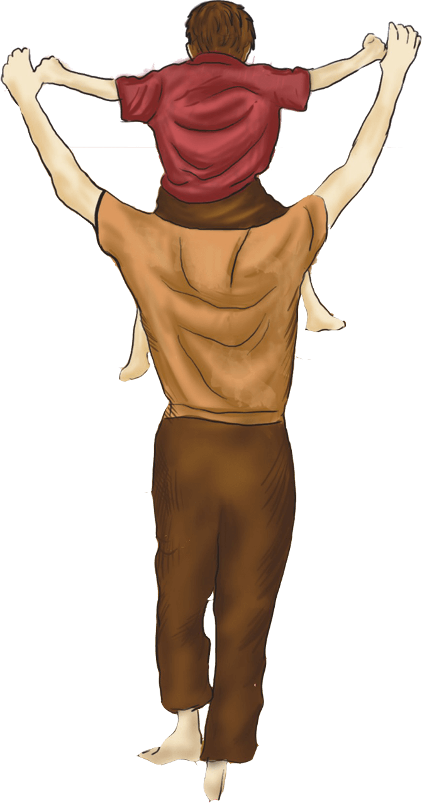
祝天下所有的父亲节日快乐
曾经我是你甜蜜的负担
如今你是我温暖的牵挂

